Slide 1
Using VGG16 pretrained model
이준형

Slide 2
이슈 1 – load weight
DepthwiseXCorr 연산을 수행하는데 있어서 코드를 추가하면 siamrpn++ model 을 로드하는데 오류가 발생한다.
다시 학습해야 하는게 아닌지..? 잘 모르겠음.

Slide 3
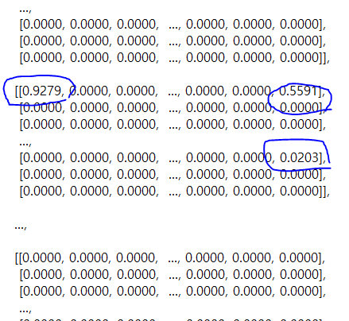
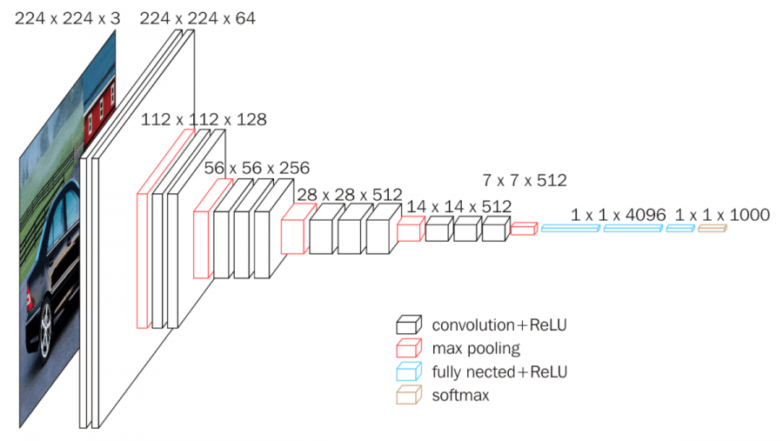
이슈 2 – vgg output value
Vgg network 에서 input 을 (b=1, c=3, w=255, h=255) 로 넣어주면
Output 이 거의 0값이 출력됨.
Vgg 16 Architecture

Slide 4
이슈 3 - shape
Vgg feature 은 output shape 이 7 * 7 * 512 인데
Self.neck, self.rpn_head 부분의 요구하는 shape 이 달라서 DepthwiseXCorr 연산을 어떻게 해야하는지 잘 모르겠다.

Slide 5
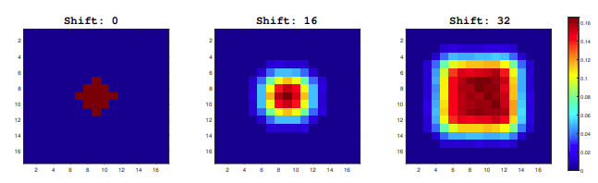
논문
﻿
논문을 읽다가 잘 이해가 안가는 부분.
“Shift is defined as the max range of translation generated by a uniform distribution in data augmentation”
이때 shift 의 의미를 잘 모르겠다.

Slide 6
궁금한것
원래 siamRPN 과 siamRPN++ 모델은 첫 프레임에 어떤 물체를 트래킹할지 선택하는건지 궁금합니다.

